Slide 1
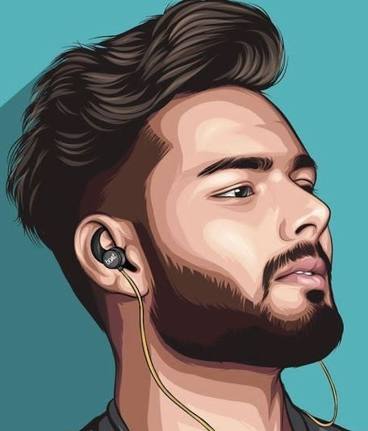
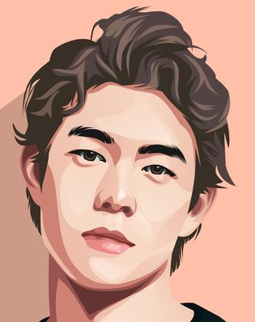
■目的：
男性のヘアスタイルを表現できるイラストの作成を希望。
※ヘアスタイリング剤を海外で販売する時の商品や販促に使用する。
・インターネット上の写真画像をベースに作成する
・著作権/肖像権の問題等が発生しないよう、元画像をベースにイラスト化しつつ、顔や表情は元の画像と分からないような変更を加える
・目標のヘアスタイルのイラストは、以下テイストのイラスト作成が可能な場合にご連絡させていただきます。
■イラストのテイストについて
目標とするイラストのテイスト参照
https://www.pinterest.jp/pin/259097784804731722/
https://www.pinterest.jp/pin/259097784804707819/

